Slide 1
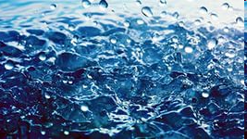
Проект «Волшебница вода»
Подготовила
Воспитатель МБДОУ д/с№7
Толокина Анна Сергеевна

Slide 2
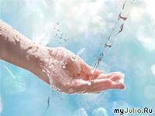
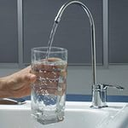
Цель проекта: формировать у детей представления о свойствах и качествах воды.
Задачи:
Провести опытно-исследовательскую работу с водой.
Выявить основные свойства воды: это жидкость, она может течь, не имеет запаха, цвета, формы, вкуса, но может принимать вкус, цвет, запах, форму при определённых условиях.

Slide 3
Тип проекта: практико-ориентированный. Участники проекта: воспитатели группы, родители и дети. Срок реализации проекта: 2 недели Этапы проекта: I этап – подготовительный. Обсуждение цели, задач с детьми и родителями. Создание необходимых условий для реализации проекта. Разработка и накопление методических материалов по проблеме. II этап – основной (практический). Внедрение в воспитательно-образовательный процесс эффективных методов и приёмов по расширению знаний младших дошкольников о воде. III этап – заключительный. Оформление результата проекта в виде презентации. Создание книжек-малышек о воде. Оформление картотеки опытов.

Slide 4
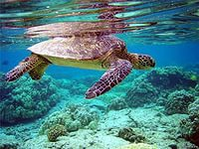
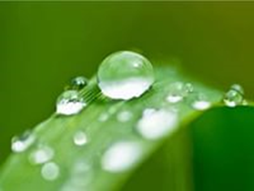
Работа с детьми
Беседа «Зачем нужна вода», «Что я знаю о воде»
Наблюдения в процессе режимных моментов и на прогулке.
Рассматривание иллюстраций
Чтение художественной литературы
Опытно-экспериментальная деятельность
Художественное творчество.

Slide 5
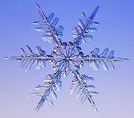
Опыты с детьми: 1. Вода прозрачная. 2. У воды нет запаха. 3.Лёд – твёрдая вода. 4. Вода жидкая, может течь. 5. В воде некоторые вещества растворяются, а некоторые – не растворяются 6.Вода бывает теплой, холодной, горячей. 7. Плавает или тонет? 8. Разноцветная вода

Slide 6
